Slide 1

Présentation Remot-DisksSpace
Nikola-Siem-Mussa
Notes:
Siem

Slide 2

Présentation de l’équipe
TEcle Siem Biniam
Gligorijevic nikola
hussein mussa
Notes:
Siem

Slide 3





SOMMaire
INtroduction
DIagramme flux
Installation machines
Ping
Code explication
Resultat
Conclusion
Notes:
Siem

Slide 4

INtroduction
Notre projet consistait à créer un fichier de logs avec le nom des machines demandé ou non avec à l'intérieur tous les disques avec leur espace.
Notes:
Nikola

Slide 5
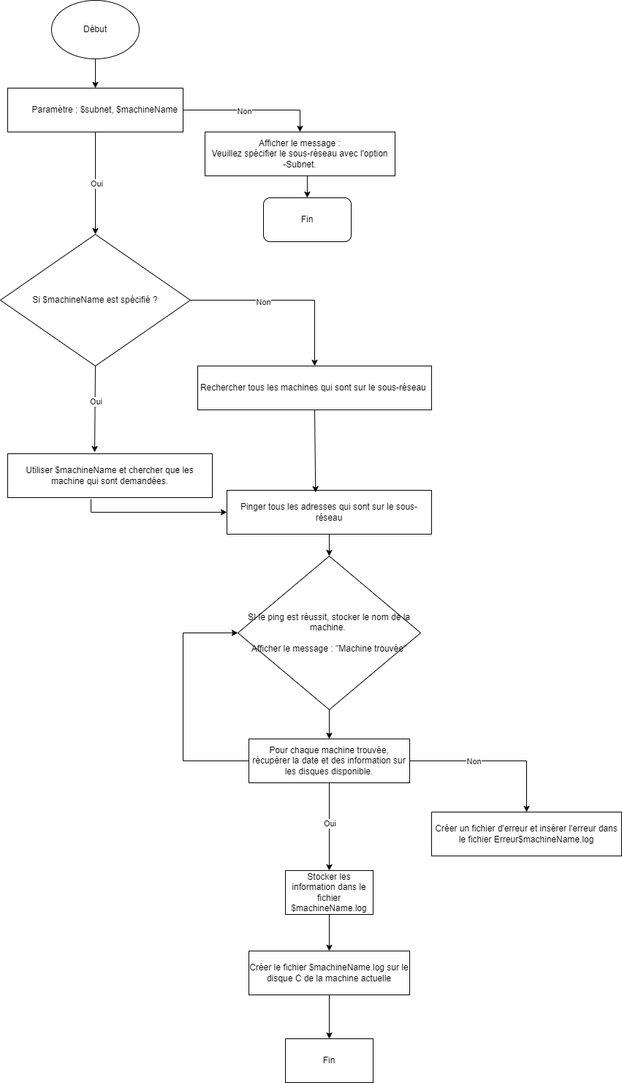
Notes:
Mussa

Slide 6
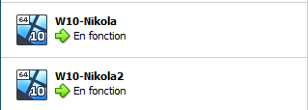
Installation machines
-Installation 2 Machine virtuelle
-Configuration des 2 machines
-Test entre les machines
Notes:
-Installation: Installation de 2 VM identique
-Config: Mettre meme sous-reseau sur les 2, adresse IP. (Sous-reseau-->172.20.20.0)
-Test: Ping entre les 2 machines(plus explication après)
NIkola

Slide 7
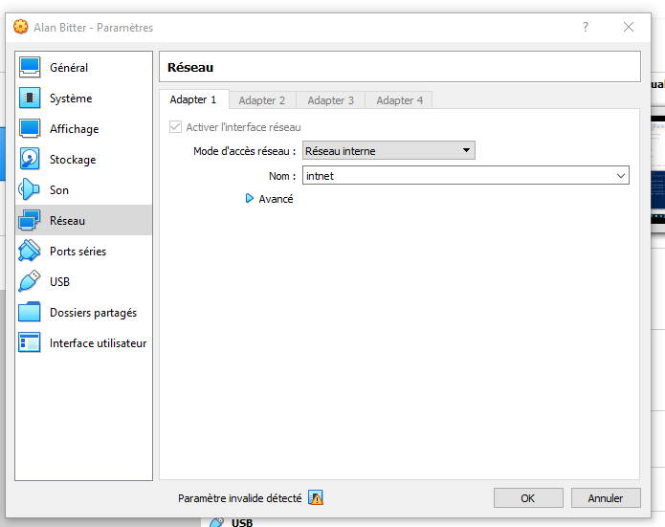
Ping
Machines virtuelles en mode interne
Même réseau interne et S-R
IPV4 avec adresse fixe
Désactivation IPV6 et Pare-Feu Win
Notes:
Siem

Slide 8
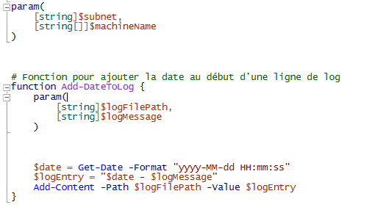
Code
Notes:
Mussa

Slide 9
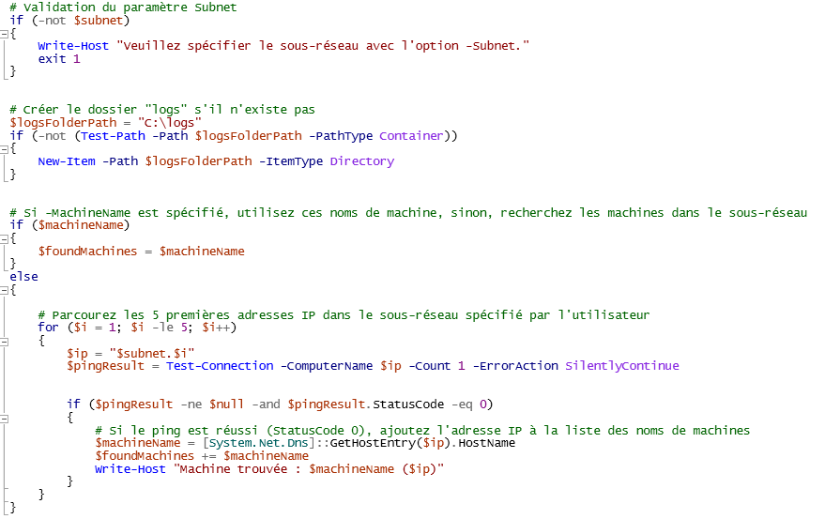
Code
Notes:
Siem
Dossier Mussa

Slide 10
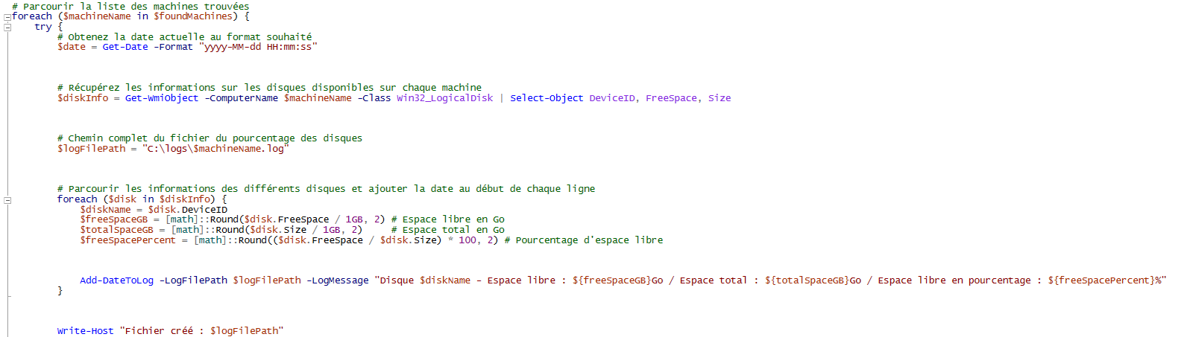
Code
Notes:
Nikola

Slide 11
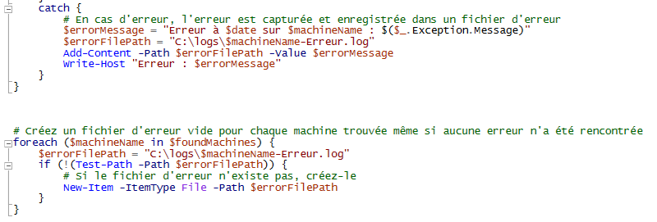
Code
Notes:
Mussa

Slide 12
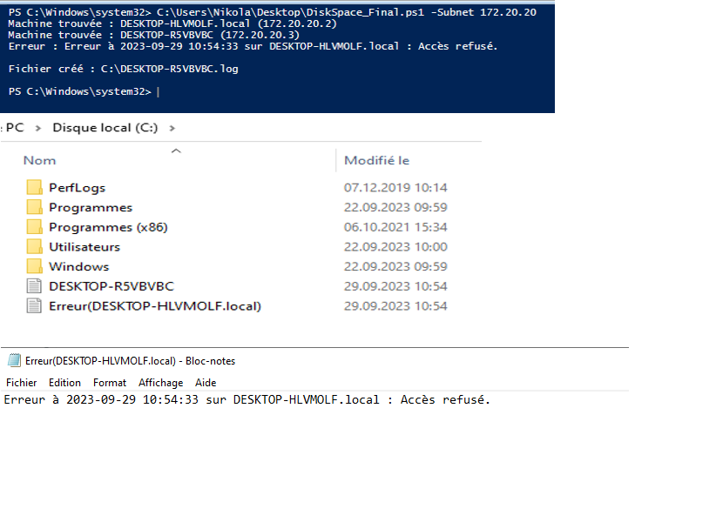
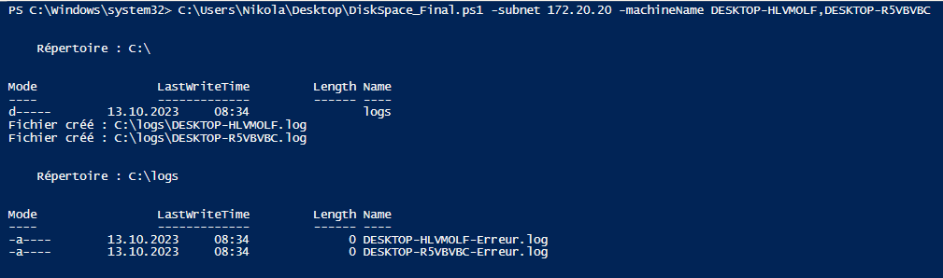
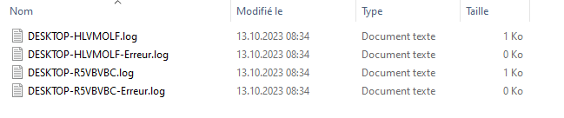
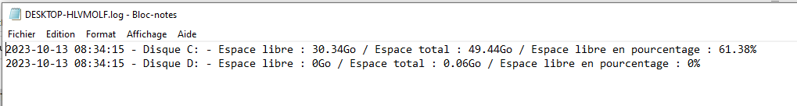
Résultats
Sans erreur
Avec erreur
Notes:
Siem
Nikola

Slide 13
Conclusion
Travail en groupe
Problèmes rencontrés
Compréhension powershell et script
Remoting
Notes:
Tous

